Slide 1
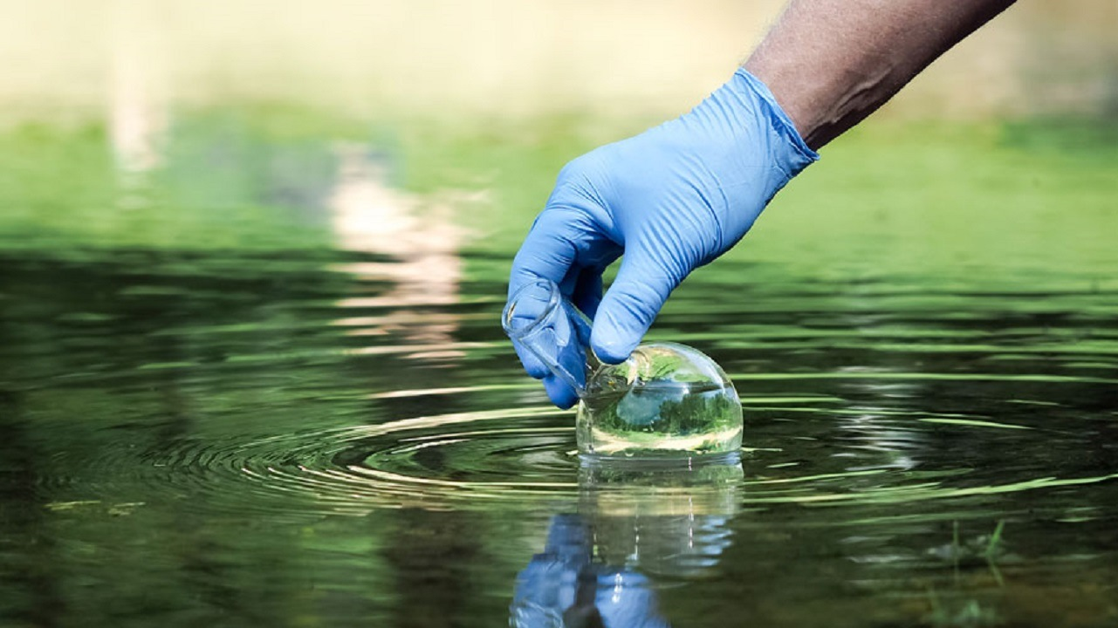
Методы улучшения качества воды

Slide 2
Гигиеническое значение воды – способность воды вызывать заболевания, то есть вода питьевая рассматривается как возможный этиологический фактор патологических процессов:
Токсикология
Микробиология
Паразитология
Радиология
Органолептика

Slide 3
Оценка качества воды питьевой. Этапы оценки водоисточника (выбор источника водоснабжения и мониторинг качества воды источника)
Санитарно-топографическая оценка
Санитарно-техническая оценка
Санитарно-эпидемиологическая оценка
Лабораторное исследование образцов вод

Slide 4
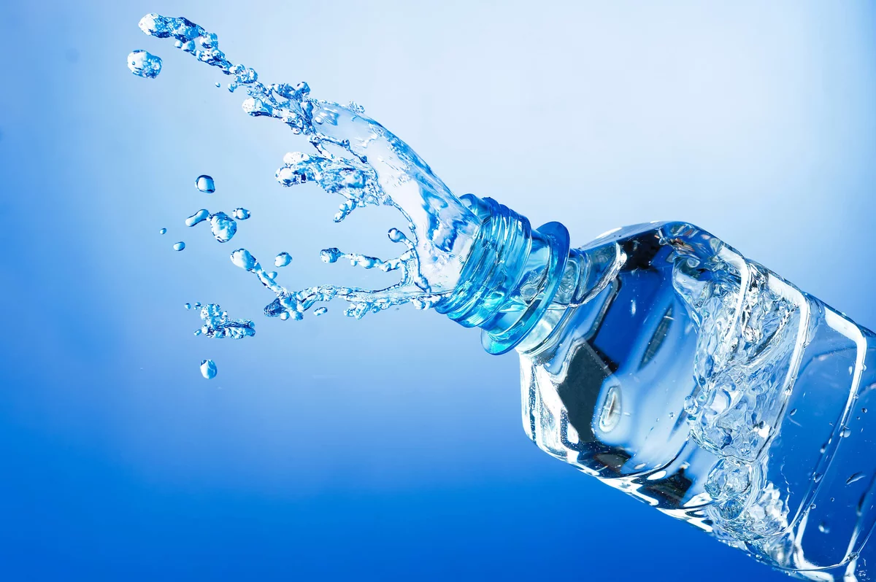
Питьевая вода должна быть безопасна в эпидемическом и радиационном отношении, безвредна по химическому составу и иметь благоприятные органолептические свойства

Slide 5
Значение методов улучшения качества воды
Позволяют освободить воду от:
опасных микроорганизмов
взвешенных час­тиц
гуминовых соединений
избытка солей
токсических и радиоактивных веществ
дурно пахнущих газов

Slide 6
В зависимости от качества воды источников и требуемой степени обработки для доведения ее до показателей СанПиН-01 водные объекты условно делятся на 3 класса. Класс определяет степень обработки воды.
1 класс. Качество воды удовлетворяет требованиям СанПиН-01 (артезианская вода). Обработка воды не требуется.
2 класс. Имеются отклонения по отдельным показателям. Необходимо применить основные методы улучшения качества воды.
3 класс. Имеются значительные отклонения по многим показателям. Вода должна быть обработана основными и специальными методами улучшения качества воды

Slide 7
Методы улучшения качества питьевой воды
Основные
Специальной обработки
Осветление и обесцвечивание
Обеззараживание
Обезжелезивание
Умягчение
Опреснение
Деконтаминирование
Обесфторирование
Фторирование
Дезодорация
Физические методы
Химические методы
Отстаивание
Фильтрация
Коагуляция и флокуляция
флотация
Кипячение
УФО
ɣ-излучение
Токи УВЧ
Электромагнитные волны
Хлорирование
Озонирование
Обработка ионами серебра

Slide 8
Осветление и обесцвечивание
Первый этап очистки воды открытого водоисточника — это осветление и обесцвечивание.
В природе это достигается путем длительного отстаивания. Но естественный отстой протекает мед­ленно и эффективность обесцвечивания при этом невелика.
По­этому на водопроводных станциях часто применяют химическую обработку коагулянтами, ускоряющую осаждение взвешенных ча­стиц.

Slide 9
Коагулирование
Для ускорения процесса осветления и обесцвечивания на водопроводных станциях часто используется предварительная химическая обработка воды коагулянтами (сульфат алюминия, хлорид железа и др.), образующими гидроокиси с быстрооседающими хлопьями.
Хлопья обладают огромной активной поверхностью и положительным электрическим зарядом, что позволяет им адсорбировать даже мельчайшую отрицательно заряженную взвесь микроорганизмов и коллоидных гуминовых веществ, которые увлекаются на дно отстойника оседающими хлопьями. Условия эффективности коагуляции - наличие бикарбонатов
При недостаточном количестве коагулянта не достигается полное осветление воды, а при избытке - вода приобретает кислый вкус и возможно вторичное образование хлопьев
Размеры отстойников рассчитаны на 2-3-часовое отстаивание воды
Для снижения дозы коагулянта и для ускорения коагуляции в воду добавляют флокулянты (например полиакриламид)
После коагуляции и отстаивания вода подается на фильтры и пропускается ее через мелкопористый материал (песок). Эффективность очистки воды на 70 — 98 % от микроорганизмов и на 100 % от яиц гельминтов.
Вода становится прозрачной и бесцветной.

Slide 10
Фильтрация воды осуществляется в специальных сооружениях – фильтрах.
Виды фильтров:
1. Медленный (английский)
Скорость 20-30 см/ч, задержка 99%
Особенность: наличие биологической пленки.
Плюсы: плавная фильтрация, близкая к естественной; высокий процент задержки; простота устройства
Минусы: малая производительность
2. Скорый (американский)
Скорость 5-8 м/ч, задержка до 80%
Особенность: наличие механической пленки.
3. Фильтр АКХ (академии коммунального хозяйства)
Особенность: двухпоточный.
Скорость 12-15 м/ч, задержка 80-90%
4. Контактный осветитель
Скорость до 5 м/ч, задержка до 99%
Особенность: осуществляется полная очистка воды (коагуляция, отстаивание и фильтрация)

Slide 11
Методы улучшения качества питьевой воды
Основные
Специальные
Осветление и обесцвечивание
Обеззараживание
Обезжелезивание
Умягчение
Опреснение
Деконтаминирование
Обесфторирование
Фторирование
Дезодорация
Физические методы
Химические методы
Отстаивание
Фильтрация
Коагуляция и флокуляция
Кипячение
УФО
ɣ-излучение
Токи УВЧ
Электромагнитные волны
Хлорирование
Озонирование
Обработка ионами серебра

Slide 12
Обеззараживание воды
Обеззараживание воды может быть проведено химическими и физическими методами.
Задача обеззараживания – уничтожение патогенных микроорганизмов, т.е. обеспечение эпидемической безопасности воды.

Slide 13
Химические методы обеззараживания воды. Хлорирование
Принцип основан на обработке воды хлором или химическими соединениями, содержащими хлор в активной форме, и обладает окислительным и бактерицидным действием.
При добавлении хлора к воде происходит его гидролиз:
Сl₂ + Н₂0 <=> НОСl + НСl, т.е. образуются соляная и хлорноватистая кислота.
Вместе HOCl⁻ и НCl⁻ обозначаются как «активный хлор».
Бактерицидный эффект активного хлора (хлорноватистой кислоты) связывают с его окислительным действием на клеточные ферменты, входящие в состав бактериальной клетки, регулирующие процессы дыхания и размножения.
На крупных водопроводных станциях для обеззараживания воды применяется газообразный хлор. Он доставляется в жидком виде (в баллонах или цистернах), а перед применением переводится в газообразное состояние в специальных установках — хлораторах.

Slide 14
Способы хлорирования:
нормальное хлорирование (хлорирование по хлорпотребности)
хлорирование с преаммонизацией
двойное хлорирование
перехлорирование

Slide 15
Нормальное хлорирование (хлорирование по хлорпотребности)
Хлорпоглощаемость воды – поглощение хлора органическими и неорганическими соединениями при добавлении его к воде.
Хлорпотребность – количество активного хлора в миллиграммах, необходимое для обеззараживания 1 л воды.
Чем больше в воде веществ, тем выше хлорпоглощаемость и тем больше хлора потребуется для обеззараживания.

Slide 16
Для достижения полного бактерицидного эффекта необходимо ввести в воду такое количество активного хлора, которого хватило бы не только на окисление органических веществ, но и на уничтожение микроорганизмов.
Некоторое количество его должно оставаться в воде, чтобы служить показателем надежности хлорирования - остаточный хлор, который нормируется в количестве 0,3—0,5 мг на 1 л воды.
Хлорпотребность = Хлорпоглощаемость + остаточный хлор
Необходимым условием хлорирования является хорошее перемешивание воды с хлором, а также контакт между обеззараживаемой водой и хлором в течение 30 минут в теплое и в течение 60 минут в холодное время года.
Хлорирование воды по методу нормального хлорирования наиболее приемлемо при централизованном водоснабжении, так как небольшие количества остаточного хлора не изменяют органолептических свойств воды (вкус и запах) и не требуют последующего дехлорирования.

Slide 17
Хлорирование с преаммонизацией
Предусматривает введение в обез­зараживаемую воду раствора аммиака, а через 1 мин — хло­ра. При этом в воде образуются хлорамины, которые также обладают бак­терицидным действием.
Моно и дихлориды аммония
Этот метод применяется для обеззаражи­вания воды, содержащей фенолы с целью предупреждения обра­зования хлорфенолов. Даже в ничтожных концентрациях хлорфенолы придают воде аптечный запах и привкус.
Скорость обеззараживания воды хлораминами меньше, чем при использовании хлора, поэтому продол­жительность дезинфекций воды должна быть не меньше 2 ч.

Slide 18
Двойное хлорирование
Предусматривает подачу хлора на водо­проводные станции дважды: первый раз перед отстойниками, а второй раз, как обычно, после фильтров. Это улучшает коагуля­цию и обесцвечивание воды, подавляет рост микрофлоры в очи­стных сооружениях, увеличивает надежность обеззараживания.

Slide 19
Перехлорирование
Предусматривает добавление к воде заведомо больших доз хлора. Это позволяет сократить время контакта воды с хлором до 15 — 20 мин и получить надеж­ное обеззараживание от всех видов микроорганизмов.
По завершении процесса обез­зараживания в воде остается большой избыток хлора и возникает необходимость дехлорирования. С этой целью в воду добавляют гипосульфит натрия или фильтруют воду через слой активиро­ванного угля.
Перехлорирование применяется преимущественно в экспедици­ях и военных условиях, а также при хранении воды в больших емко­стях (цистернах) в зонах экстремальных ситуаций и катастроф.

Slide 20
К недостаткам метода хлорирования следует отнести:
сложность транспортировки и хранения жидкого хлора и его токсичность
продолжительное время контакта воды с хлором и сложность подбора дозы при хлорировании нормальными дозами
образование в воде хлорорганических соединений и диоксинов, небезразличных для организма
изменение органолептических свойств воды

Slide 21
Озонирование
Основано на окислении органических веществ и других загрязнений воды озоном О₃, являющимся сильным окислителем. Бактерицидные свойства озона обусловлены присутствием в воде атомарного кислорода и свободных короткоживущих радикалов и OH, которые образуются при разложении озона в воде.
Преимущества: улучшает органолептические свойства воды и обеспечивает надежное обеззараживание воды при малом времени контакта - до 10 мин.
Однако высокая энергоемкость процесса получения озона затрудняет широкое внедрение этого метода.

Slide 22
Действие ионов серебра
Обладают выраженным бактериостатическим действием. Приводят к инактивации ферментов протоплазмы бактериальных клеток (олигодинамический эффект), потере способности к размножению и постепенной гибели.
Преимуществом метода является долгое хранение посеребренной воды.
Из-за высокой стоимости серебро применяется для обеззараживания и консервации небольших объемов питьевой воды.
Метод не используется для воды с большим содержанием взвешенных органических веществ и ионов хлора.

Slide 23
Методы улучшения качества питьевой воды
Основные
Специальные
Осветление и обесцвечивание
Обеззараживание
Обезжелезивание
Умягчение
Опреснение
Деконтаминирование
Обесфторирование
Фторирование
Дезодорация
Физические методы
Химические методы
Отстаивание
Фильтрация
Коагуляция и флокуляция
Кипячение
УФО
ɣ-излучение
Токи УВЧ
Электромагнитные волны
Хлорирование
Озонирование
Обработка ионами серебра

Slide 24
Физические (нереагентные) методы обеззараживания
Преимущества перед реагентными:
не изменяют химического состава воды
не приводят к образованию токсичных веществ
не ухудшают органолептических свойств
имеют широкий диапазон бактерицидного действия, так как действуют непосредственно на структуру микроорганизмов

Slide 25
Кипячение
При местном водоснабжении наиболее надежным методом обеззараживания воды является кипячение. В результате кипячения в течение 3-5 мин погибают все имеющиеся в воде микроорганизмы, а после 30 мин. вода становится полностью стерильной (погибают споры бацилл).
Тару, в которой хранится кипяченая вода, необходимо мыть ежедневно и ежедневно менять воду, так как в кипяченной воде происходит интенсивное размножение микроорганизмов.

Slide 26
Ультрафиолетовое (УФ) облучение
Ультрафиолетовые лучи обладают бактерицидным действием – спектр С – 200-280 (максимум 256)
Динамика отмирания микрофлоры зависит от дозы и исходного содержания микроорга­низмов. На эффективность обеззараживания оказывают влияние степень мутности, цветности воды и ее солевой состав. Необходи­мой предпосылкой для надежного обеззараживания воды УФ-лучами является ее предварительное осветление и обесцвечивание.
Преимущества ультрафиолетового облучения в том, что они не изменяют органолептических свойств воды и обладают более широким спектром антимикробного действия – уничтожают вирусы, споры бацилл и яйца гельминтов.

Slide 27
Ультразвук применяют для обеззараживания бытовых сточных вод, так как он эффективен в отношении всех видов микроорганизмов, в том числе и спор бацилл. Его эффективность не зависит от мутности вод.
Гамма-излучение — очень эффективный метод. Эффект мгновенный. Уничтожение всех видов микроорганизмов, однако в практике водопроводов пока не находит применения.

Slide 28
Методы улучшения качества питьевой воды
Основные
Специальные
Осветление и обесцвечивание
Обеззараживание
Обезжелезивание
Умягчение
Опреснение
Деконтаминирование
Обесфторирование
Фторирование
Дезодорация
Ионно-обменные смолы
Физические методы
Химические методы
Отстаивание
Фильтрация
Коагуляция и флокуляция
Кипячение
УФО
ɣ-излучение
Токи УВЧ
Электромагнитные волны
Хлорирование
Озонирование
Обработка ионами серебра

Slide 29
Специальные методы улучшения
Специальные методы улучшения качества воды, как правило, подземных источников ввиду ее высокой минерализации применяются с целью удаления из нее некоторых химических веществ и частичного улучшения органолептических свойств.

Slide 30
Опреснение воды
Опреснением воды называется удаление из нее избытка растворенных солей. В качестве методов опреснения применяются: перегонка (дистилляция) воды, фильтрование через ионообменные смолы, электродиализ, обратный осмос, химическое осаждение солей и вымораживание.
Недостатками метода опреснения воды с помощью перегонки является потребность в большом количестве энергии, громоздкость и сложность аппаратуры при относительно низкой ее производительности. Кроме того, перегонная вода обладает, как правило, неудовлетворительными органолептическими свойствами.

Slide 31
Обезжелезивание воды
Освобождение воды от избыточного содержания железа основано на переводе растворимых его соединений в нерастворимые, выпадающие в осадок. Это достигается окислением двухвалентного железа в трехвалентное. Для этого может быть использован любой окислитель, но чаще всего употребляется кислород и хлор. Железо, соединяясь с кислородом, образует нерастворимые хлопья гидрата окиси. Коагулирование железным и алюминиевым коагулянтом, известкование, хлорирование также приводит к образованию гидрата окиси и к обезжелезиванию воды.

Slide 32
Дезодорирование воды
Освобождение воды от посторонних запахов и привкусов достигается фильтрованием через угольные фильтры или обработкой угольным порошком с последующим фильтрованием через тканевый или песчаный фильтр, аэрированием, обработкой окислителями (озоном, двуокисью хлора, марганцовокислым калием).

Slide 33
Обезвреживание воды
Простейшим способом освобождения воды от вредных химических веществ (обезвреживание) является кипячение и хлорирование большими дозами хлора. Универсальным методом освобождения воды от очень многих отравляющих веществ является сорбция их на активированном угле, обработанном гидратом окиси железа и другими присадками. При заражении воды ядовитыми веществами, которые углем не задерживаются (соли тяжелых металлов, некоторые алкалоиды), ее обезвреживают перегонкой или с помощью фильтрования через ионообменные фильтры.

Slide 34
Дезактивация воды
Радиоактивные вещества, находящиеся в виде грубых взвесей, могут быть удалены с помощью отстаивания и фильтрации через обычные фильтры. Коллоидные взвеси удаляются коагулированием с последующим фильтрованием или отстаиванием, а от соединений, находящихся в виде истинных растворов, можно освободиться с помощью дистилляции или ионного фильтрования.

Slide 35
Фторирование и обесфторивание воды
При содержании в воде фтора ниже 0,5 мг/л рекомендуется фторировать воду, то есть довести концентрацию фтора до 0,7–1,5 мг/л. В качестве фторирующего реагента применяются кремнефтористый натрий, фтористый натрий, кремнефтористая кислота и другие фторсодержащие соединения.
При избыточном содержании фтора производят дефторирование. Для этой цели используется чаще всего сорбция фтора на гидроокиси алюминия и реже ионный обмен. Корректировка необходимой концентрации фтора в обработанной воде производится добавлением исходной воды.

Slide 36
Зоны санитарной охраны:
Зона строгого режима. Место забора воды и водопроводная станция: территории огораживаются и охраняются. Жилые постройки запрещаются. Территория асфальтируется.
Зона ограничения. Вверх по течению от места забора: до 60 и > км (в зависимости от самоочищения водоема). Вниз по течению: несколько сотен метров. Регламентируется размещение населенных пунктов, промышленных предприятий, устанавливаются места для купания. В прибрежной полосе 100-200 м от реки не должны использоваться ядохимикаты и навоз.
Зона наблюдения. Может охватывать весь бассейн реки. В этой зоне: санитарно - эпидемический контроль над эпидемиологической обстановкой (заболеваемость населения, домашних и диких животных болезнями, имеющих водный путь передачи).

Slide 37
Лабораторная работа «Проведение пробного хлорирования воды для определения хлорпотребности, хлорпоглощаемости и количества остаточного хлора»

Slide 38
Для хлорирования нормальными дозами хлора
готовят 1% раствор хлорной извести
определяют содержание в нем активного хлора
производят опытное хлорирование для установления необходимой дозы хлора
контролируют правильность выбора дозы по остаточному хлору

Slide 39
1-й этап: определение активного хлора в хлорной извести
Часто хлорирование воды производится 1 % раствором хлорной извести.
Данное соединение выпускается с содержанием 32-35% активного хлора.
При хранении под воздействием влаги, солнечного света и высокой температуры содержание активного хлора в хлорной извести понижается.
Для обеззараживания воды допускается использовать хлорную известь с содержанием не менее 20% активного хлора, поэтому необходимо перед применением определить содержание в ней активного хлора.

Slide 40
Принцип определения активного хлора основан на способности хлора вытеснять йод из растворов йодистого калия.
Выделение йода в раствор
в достаточных количествах окрашивает его в коричневый цвет
в небольших количествах (при незначительной концентрации активного хлора в хлорной извести) - в слабо-желтый цвет.

Slide 41
Добавление крахмала к раствору, содержащему свободный йод, окрашивает его в синий цвет, что может служить качественным признаком наличия активного хлора в хлорной извести.
Выделившийся йод титруется гипосульфитом натрия в присутствии крахмала до исчезновения окраски раствора.
Вычисление процента активного хлора проводится с учетом того, что 1 мл 0,01 н. раствора гипосульфита соответствует 0,355 мг активного хлора.

Slide 42
Пример расчета процента активного хлора в хлорной извести
На титрование 5 мл 1% раствора хлорной извести пошло 40 мл 0,01 н. раствора гипосульфита натрия.
1 мл гипосульфита - 0,355 мг активного хлора
40 мл - Х
Х= 0,355 · 40 = 14,2 мг активного хлора
Т. о., в 5 мл 1% раствора хлорной извести содержится 14,2 мг активного хлора, а в 1 мл – 14,2: 5 = 2,8 мг активного хлора

Slide 43
1 мл 1% раствора хлорной извести содержит 10 мг сухой хлорной извести, следовательно:
10 мг содержит 2,8 мг активного хлора, а
100 мг - 28 мг, т.е. 28%
Заключение: Исследуемая хлорная известь содержит 28% активного хлора и может быть использована для обеззараживания воды.

Slide 44
2-й этап: определение дозы хлора для нормального хлорирования воды
При обеззараживании воды нормальными дозами хлора большое значение имеет правильный выбор этой дозы.
Для этого необходимо взять такое количество хлорсодержащего соединения (например, хлорной извести), которое способно обеспечить хороший бактерицидный эффект и наличие в воде 0,3-0,5 мг/л остаточного хлора после 30-минутного контакта воды с хлором летом и 1-2-часового зимой.

Slide 45
Опытное хлорирование воды
В 3 стакана налить по 200 мл воды
В каждый стакан пипеткой, 1 мл которой содержит 25 капель раствора, внести 1% раствор хлорной извести (с определенным процентом активного хлора): в первый стакан - 2, во второй - 4 и в третий - 6 капель.
Затем тщательно перемешать и оставить на 30 мин
Через 30 мин в каждый из трех стаканов внести по 5 мл 5% раствора йодистого калия KI, 1 мл водного раствора соляной кислоты НСI (1:3) и 1 мл 1% раствора крахмала

Slide 46
Содержимое стаканов перемешать и отметить появление синей окраски, которая свидетельствует о наличии остаточного хлора в воде.
По количеству хлорной извести, внесенной в стакан, где появилось наименее интенсивное окрашивание, приблизительно рассчитать требующуюся для нормального хлорирования дозу.
Отсутствие синего окрашивания является свидетельством отсутствия остаточного хлора, что указывает на недостаточное количество хлора для данной пробы воды, которое полностью израсходовано на обеззараживание.

Slide 47
Пример расчета количества активного хлора на 1 л в стакане с наименее интенсивной окраской.
Допустим, что в 1-м стакане, куда было внесено 2 капли 1% раствора хлорной извести, окрашивания не произошло, следовательно, в нем нет остаточного хлора, в остальных стаканах была зарегистрирована синяя окраска. То есть, обеззараживание воды во 2-м стакане хлорной известью произведено полностью, о чем свидетельствует некоторое количество свободного хлора.
Зная содержание активного хлора в 1% растворе хлорной извести, можно рассчитать количество активного хлора, внесенного во 2-й стакан: в 1 мл 1% раствора хлорной извести содержится 2,8 мг (см.1-й этап), следовательно, в 4 каплях - 2,8 . 4 / 25 = 0,45 мг активного хлора, а на 1 л воды это составляет 0,45 мг . 5 = 2,2 мг.

Slide 48
3-й этап: определение остаточного хлора
Для точного количественного определения хлорпоглощаемости и хлорпотребности воды необходимо определить количество остаточного хлора в ней.
Для этого содержимое в стакане, где окраска менее интенсивна, оттитровать 0,01 н. раствором гипосульфита, который добавляется по каплям в раствор до полного обесцвечивания жидкости.
Остаточный хлор рассчитывается по количеству миллилитров гипосульфита, пошедшему на титрование окрашенной воды.

Slide 49
Предположим, что на титрование воды во 2-м стакане пошло 0,1 мл 0,01 н. раствора гипосульфита.
Следовательно, на 1 л пойдет 0,1 мл . 5 = 0,5 мл.
Так как 1 мл 0,01 н. раствора гипосульфита соответствует 0,355 мг хлора,
количество остаточного хлора в 1 л исследуемой воды будет 0,355 мл . 0,5 = 0,18 мг.
Хлорпоглощаемость воды, т.е. количество активного хлора, поглощенного 1 л воды, равно 2,2 мг _ 0,18 мг = 2,02 мг,
Хлорпотребность воды равна 2,02 мг + (0,3-0,5) = 2,32 - 2,52 мг/л.

Slide 50
Задача 1
В санатории необходимо провести хлорирование воды. Объем воды составляет 800 м³, хлорпотребность воды 1,8 мг/л активного хлора. Хлорная известь содержит 25 % активного хлора. Оценить качество хлорной извести и рассчитать количество сухой хлорной извести, необходимой для обеззараживания указанного объема воды.

Slide 51
Задача 2
Через 30 минут после добавления 10 капель 1 % раствора хлорной извести к 200 мл воды осталось 0,3 мг активного хлора; при хлорировании использовали хлорную известь с содержанием в ней 20% активного хлора. Чему равна хлорпоглощаемость и хлорпотребность воды?

Slide 52

Спасибо за внимание!

